Slide 1

자바 Swing을 사용한 온라인 오목
온라인 오목은 전통 보드 게임인 오목을 온라인으로 즐길 수 있는 프로젝트입니다. 자바 Swing을 이용하여 사용자들에게 장소의 제약을 받지 않고 오목을 플레이 할 수 있습니다..

Slide 2

목차
게임 소개
주요 기능 소개
구현 화면
시연 영상

Slide 3
게임 소개
오목이란
오목은 검은 돌과 흰 돌을 번갈아가며 게임 보드에 놓아 5개의 돌을 연속된 선으로 만드는 게임입니다.

Slide 4
주요 기능
1
오목 기능
오목을 즐길 수 있다.
2
대기방 기능
대기방을 사용하여 다수의 플레이어가 오목을 플레이 할 수 있다.
3
TCP 통신
서버가 구동되어 있으면 서버의 IP 주소와 포트 번호를 통해서 클라이언트들이 통신 할 수 있다.
4
채팅 기능
메시지를 주고 받을 수 있으면 입장한 유저 개인에게 메시지를 보낼 수 있는 DM기능도 제공한다.
5
유저 기능
DB를 통해 회원가입, 로그인을 지원하며 게임을 플레이할 때 마다 플레이 횟수, 승패가 DB에 업데이트되고 전적을 출력할 수 있다.

Slide 5
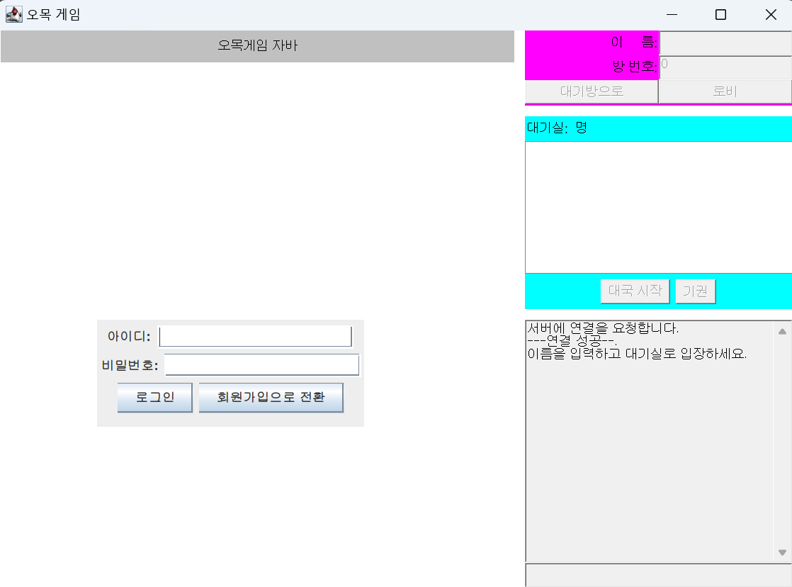
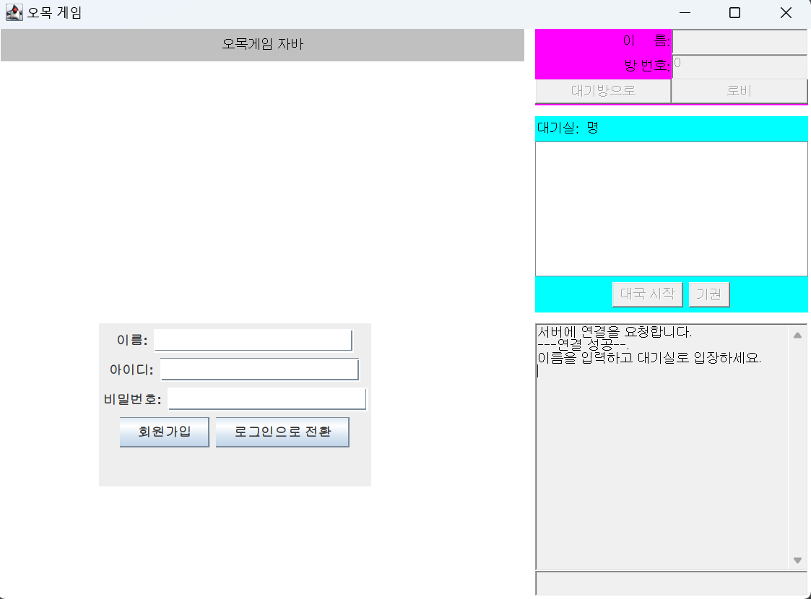
구현 화면1
로그인 화면
회원가입 화면
사용자는 아이디와 비밀번호로 로그인하여 다른 패널들을 활성화 할 수 있습니다
새로운 사용자는 회원가입 화면에서 DB로 데이터를 보내 회원가입을 진행 할 수 있습니다.

Slide 6
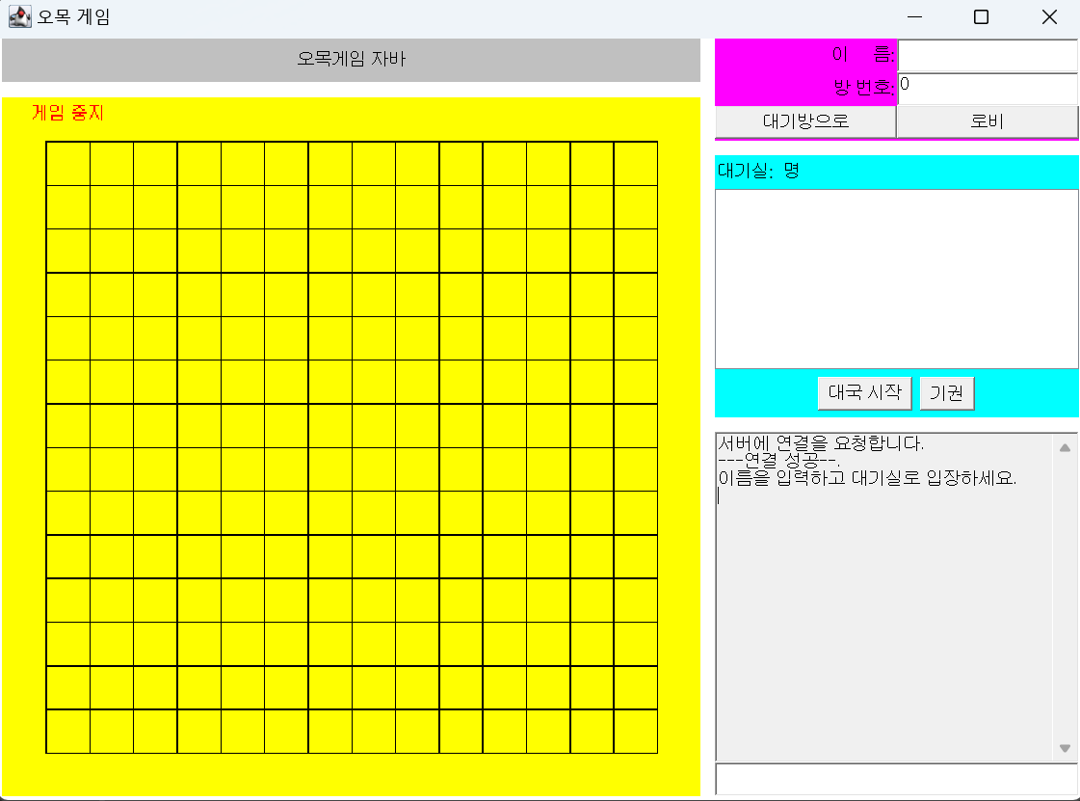
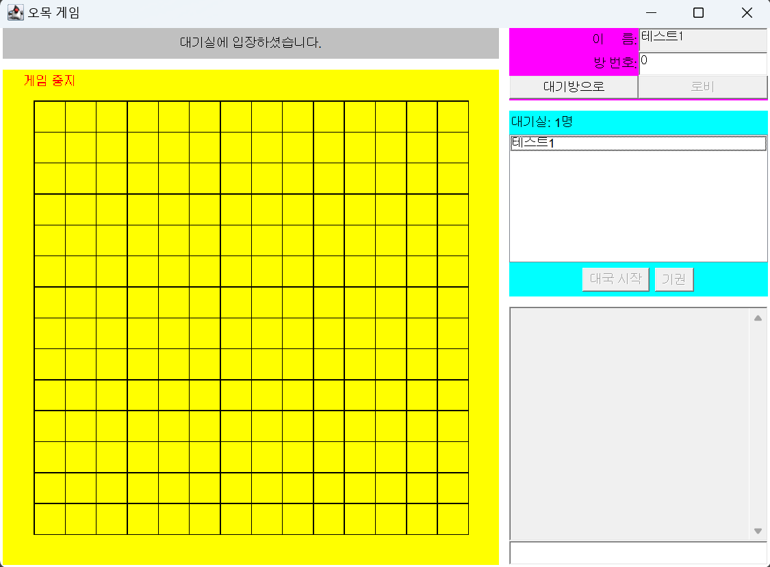
구현 화면2
로그인 완료 화면
로비 입장 화면
로그인을 완료한 사용자는 임시로 사용할 닉네임을 정하고 로비로 이동할 수 있다.
닉네임을 결정한 후 로비 버튼을 통해 로비로 이동할 수 있다.

Slide 7
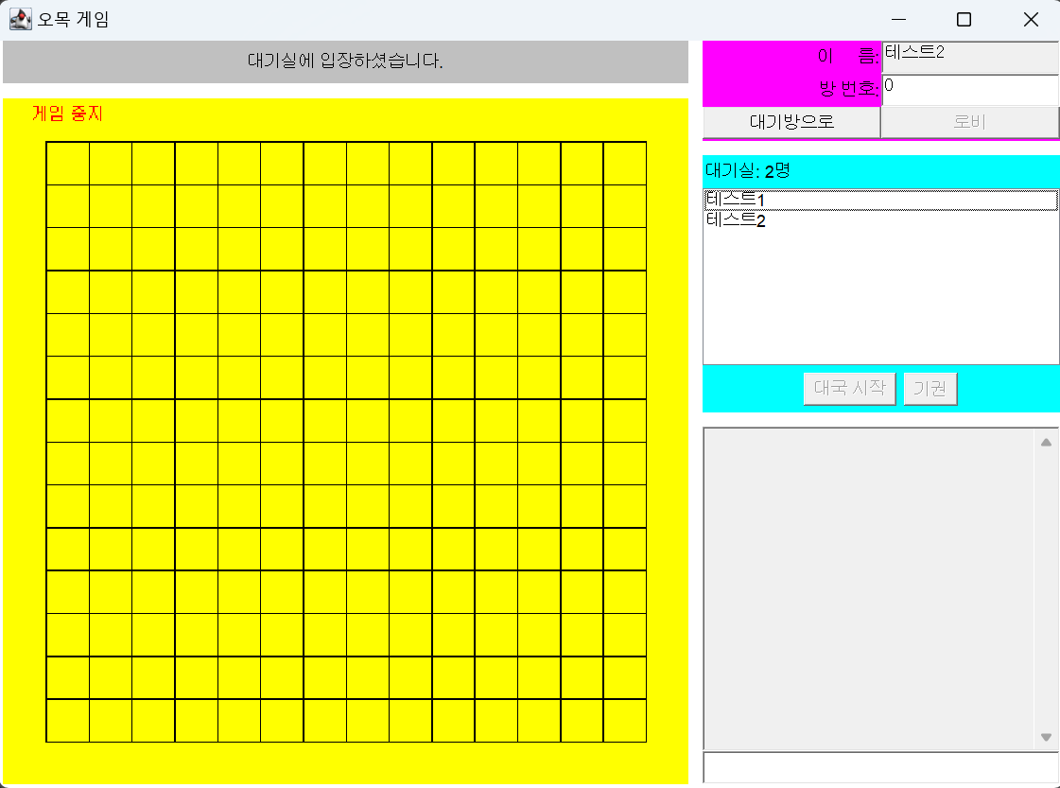
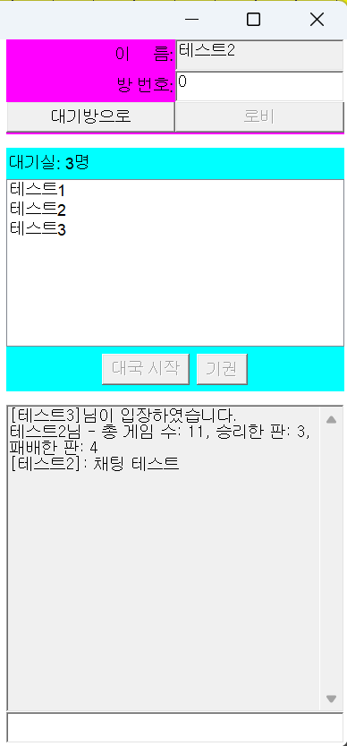
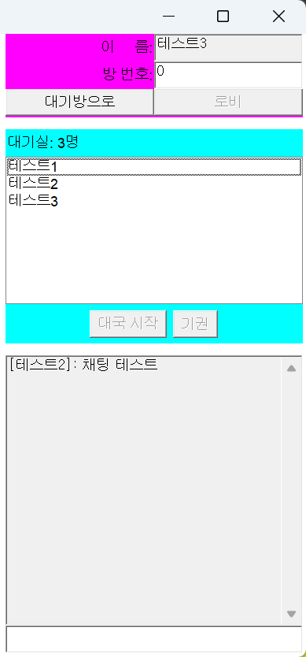
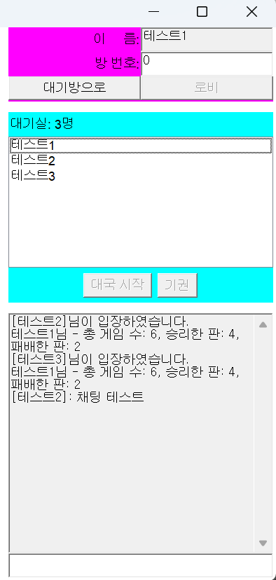
구현 화면3
로비 화면
채팅 화면
다른 유저가 입장하면 로비에 다른 유저가 등록되어 출력된다.
우측에 있는 채팅을 패널을 통해서 로비에 있는 유저에게 채팅을 할 수 있다.

Slide 8
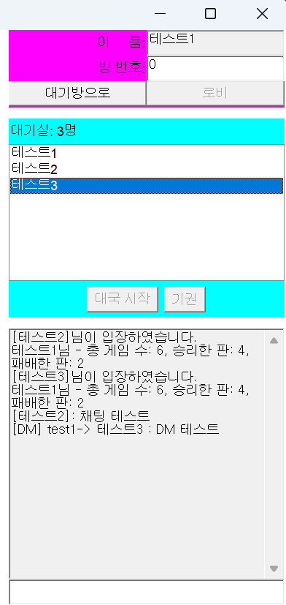
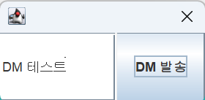
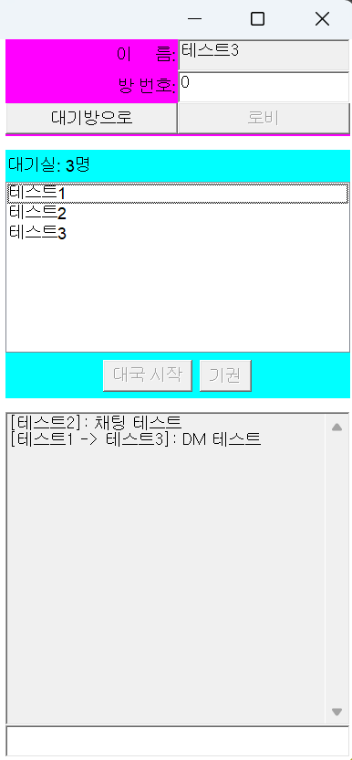
ㅇㅞ1ㅇ
구현 화면4
DM 화면
채팅 화면
로비에 있는 유저 리스트에 2회 클릭을 하면 DM을 보낼 수 있다.
우측에 있는 채팅을 패널을 통해서 로비에 있는 유저에게 채팅을 할 수 있다.

Slide 9
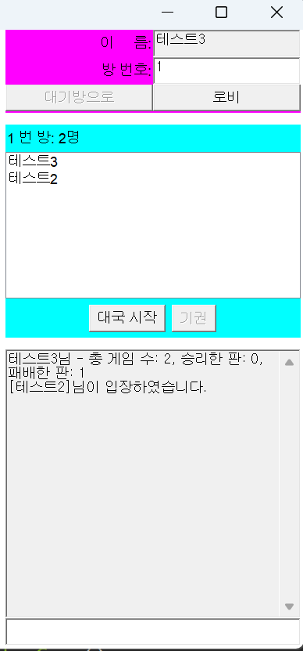
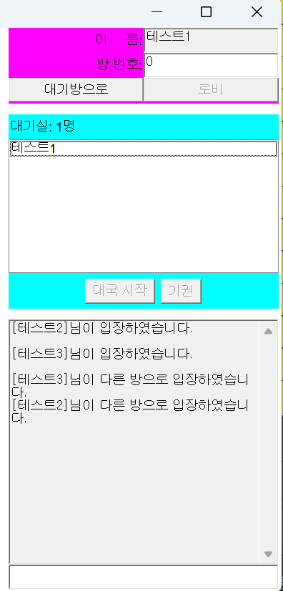
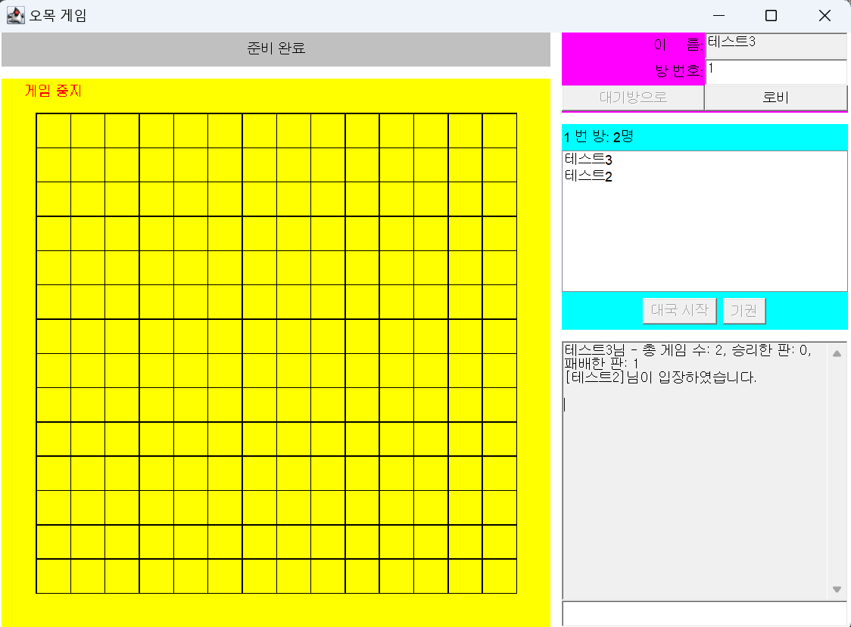
ㅇㅞ1ㅇ
구현 화면5
대기방 이동 화면
준비 화면
로비에 있는 유저가 방번호를 입력하고 버튼을 통해 대기방으로 이동할 수 있다.
‘대국 시작’ 버튼을 눌러 게임 준비를 할 수 있다.

Slide 10
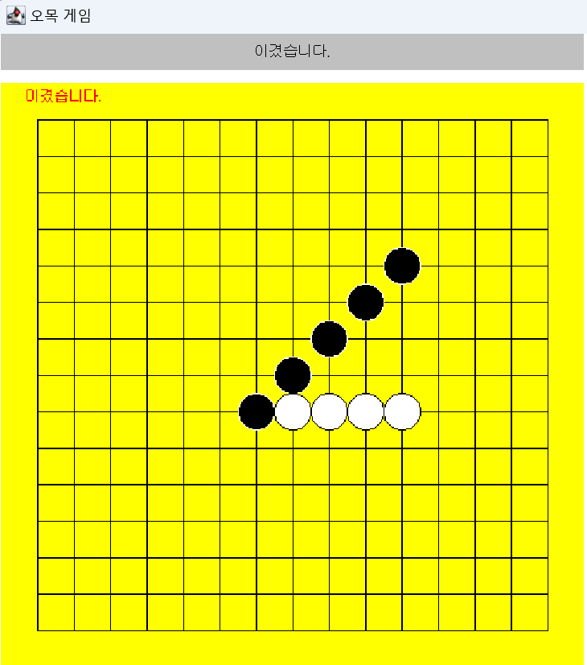
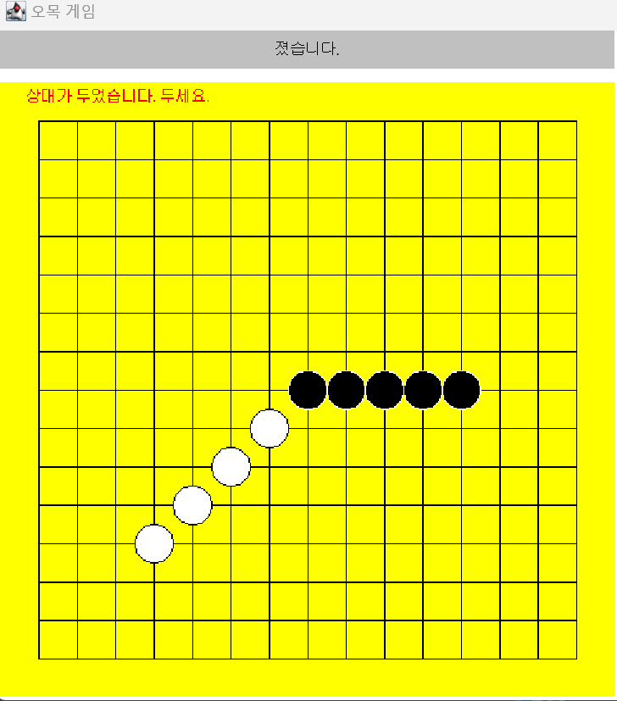
구현 화면6
게임 플레이 화면1
게임 플레이 화면2
대각선으로 이어진 돌 5개를 인식하여 게임 승패 여부를 알려준다.
직선으로 이어진 돌 5개를 인식하여 게임의 승패 여부를 알려준다.

Slide 11
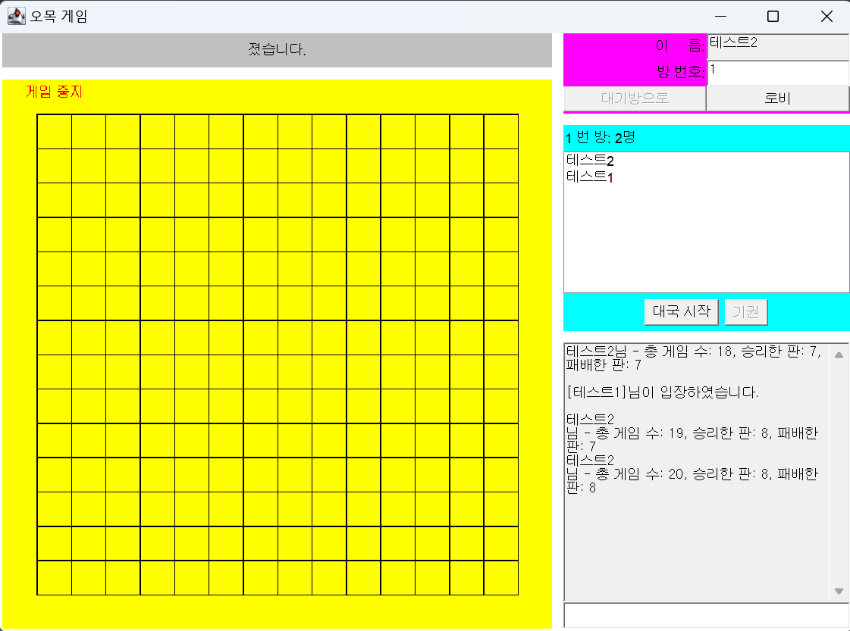
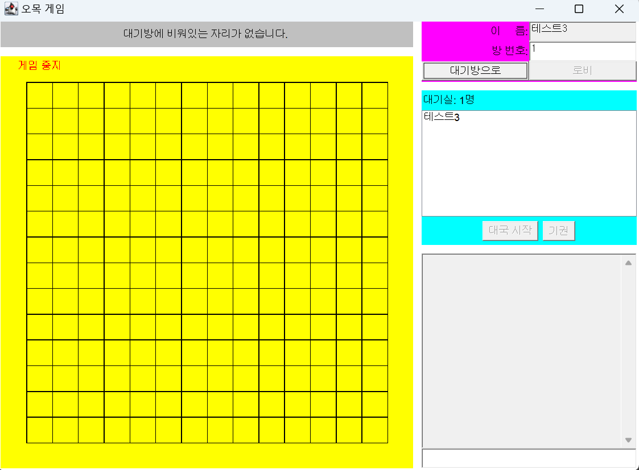
구현 화면7
게임 종료시 화면
대기방 인원 초과 화면
게임 종료시 DB에 게임 전적을 업데이트하고 채팅 패널에 출력한다.
대기방에 이미 2명이 존재할 때 왼쪽 상단에 패널에 사유가 출력되고 입장이 제한된다.

Slide 12
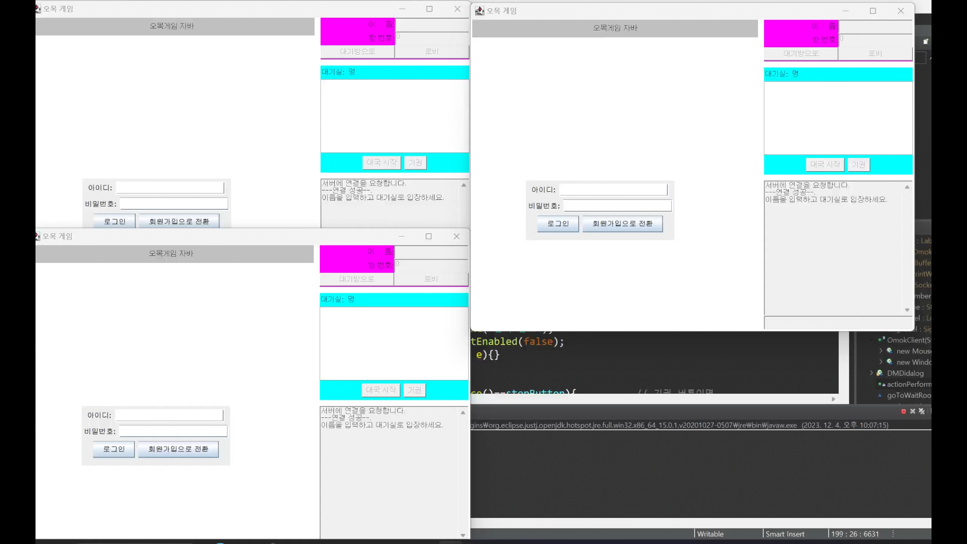
시연 영상

Slide 13

감사합니다.

